Slide 1

הרשות המחוקקת
אזרחות | שאלון 34281
מצגת לימוד לבגרות
שקף 1 מתוך 18

Slide 2
מפת הנושא
יחידה 2
חוק שעות עבודה ומנוחה
יחידה 1
גישה כלכלית ליברלית/ניאו ליברלית
יחידה 4
אספה מכוננת
יחידה 3
ייצוג האזרחים
יחידה 6
חקיקה ראשית
יחידה 5
כינון ממשלה
יחידה 8
מינוי בעלי תפקידים
יחידה 7
פיקוח וביקורת
שקף 2 מתוך 18

Slide 3
הרשות המחוקקת
ייצוג האזרחים
3
חוק שעות עבודה ומנוחה
2
גישה כלכלית ליברלית/ניאו ליברלית
1
חברי הכנסת נבחרים על ידי האזרחים במדינה. במהלך הבחירות כל מפלגה מנסחת מצע בחירות במסגרתו היא מפרסמת את ההתחייבויות שלה מול ציבור הבוחרים. מעבר לזה, כל אזרח יכול לפנות לחברי הכנסת במהלך כהונתם, במטרה שיפעלו לטובתו האישית או לטובת הציבור באופן כללי
החוק מגדיר את שעות העבודה וימי עבודה ומנוחה במשק
מדגישה את החירות הכלכלית על פני השוויון החברתי-כלכלי/ סוברת שחירות מקדמת את טובת החברה כולה ובתוכה את החלשים
שקף 3 מתוך 18

Slide 4
הרשות המחוקקת - המשך
חקיקה ראשית
3
כינון ממשלה
2
אספה מכוננת
1
תפקידה העיקרי של הכנסת הוא חקיקת חוקים. תהליך החקיקה כולל הצעות חוק פרטיות וממשלתיות. כל הצעה צריכה לקבל רוב במספר הצבעות במליאת הכנסת
הכנסת מכוננת את הממשלה בהצבעת אמון ומוסמכת להצביע אי אמון בממשלה
הכנסת היא הרשות האמונה על ניסוח חוקה לישראל. על פי החלטת הכנסת הראשונה, כנסת ישראל לא מנסחת חוקה, אלא מנסחת חוקי יסוד. חוקים אלה מהווים פרקים בחוקה עתידית. הוועדה האחראית על ניסוח החוקה היא ועדת הכנסת: חוק חוקה ומשפט
שקף 4 מתוך 18

Slide 5
הרשות המחוקקת - המשך
אסיפה מכוננת
3
מינוי בעלי תפקידים
2
פיקוח וביקורת
1
בהתאם לפסיקת בית המשפט הכנסת מהווה גם רשות מכוננת לענייני חוקה
הכנסת בוחרת וממנה בכירים כמו נשיא המדינה ומבקר המדינה. הבחירה נעשית באמצעות הצבעת רוב בכנסת
הכנסת מהווה מנגנון פיקוח פורמלי שמפקח ומבקר את מדיניותה ופעולותיה של הרשות המבצעת ע"יי אופוזיציה, ועדות, אישור תקציב, כלים פרלמנטריים
שקף 5 מתוך 18

Slide 6
הרשות המחוקקת - המשך
במה דנים בכל גוף
2
מי כלול בכל גוף
1
במליאה דנים באישור החוק או באי-אישורו. בוועדות הכנסת דנים בפרטי הצעות החוק ובניסוחן. האישור הסופי על הצעות החוק נעשה רק במליאה
המליאה היא הגוף המרכזי בו נעשית עבודת הכנסת ובו מתקבלות מרבית ההחלטות ובו חברים כל 120 חברי הכנסת. כל חברי כנסת רשאים להשתתף בדיוני המליאה. לעומת זאת, בוועדות הכנסת, מספרם מצומצם, בהתאם למפתח מספרי מוגדר של גודל המפלגה בכנסת (בין 12 ל-20 חברים)
שקף 6 מתוך 18

Slide 7
הרשות המחוקקת - המשך
תפקידי הכנסת בייצוג אזרחים ומינוי בעלי תפקידים
ייצוג אזרחים – הכנסת מייצגת את ריבונות האזרחים. הכנסת מייצגת את ציבור האזרחים כולו, ושיטת הבחירות היחסית-רשימתית תורמת לכך שהרכב הכנסת יהיה פלורליסטי, וכזה המביא את קולן של רוב הקבוצות במדינה. הכנסת מקדמת את האינטרסים של אותן הקבוצות ודואגת לכך שהן לא תיפגענה מהפעולות של הרשויות השונות. מינוי בעלי תפקידים – הכנסת בוחרת את נשיא המדינה ומבקר המדינה.
שקף 7 מתוך 18

Slide 8
הרשות המחוקקת - המשך
מושגי מפתח לחזרה
גישה כלכלית ליברלית/ניאו ליברלית
חוק שעות עבודה ומנוחה
ייצוג האזרחים
אספה מכוננת
כינון ממשלה
חקיקה ראשית
שקף 8 מתוך 18

Slide 9
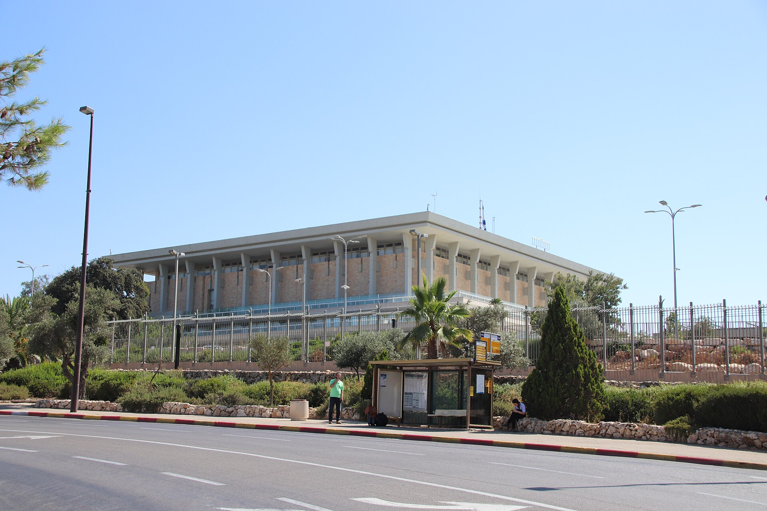
בניין הכנסת בירושלים
מה רואים?
צילום צבע של בניין הכנסת מבחוץ, מבנה רחב בעל גג שטוח ועמודים לאורך החזית, בין עצים וגדר, ובקדמתו כביש ותחנת אוטובוס. הכנסת היא בית המחוקקים של מדינת ישראל, ובה יושבים 120 חברי הכנסת.
קרדיט: צילום: Gary Todd, 2018, רישיון CC0 (נחלת הכלל). מקור: ויקישיתוף | קובץ המקור
שקף 9 מתוך 18

Slide 10
השאלה המקורית מהשאלון | שאלון 34281 | קיץ תשע"ו
השאלה המקורית
● קרא את הקטע שלפניך, וענה על שתיים מן השאלות 15-13. בעת האחרונה הועלתה בכנסת הצעת החוק בשם "חבר הכנסת ה-121". לפי הצעת החוק הזאת, יוכלו גם אזרחים להגיש הצעות חוק. אזרח שירצה להגיש הצעת חוק יצטרך להחתים על הצעתו 50,000 אזרחים התומכים בה, ורק אחר כך יגיש אותה לכנסת. במקרה זה, הצעת חוק שמציע אזרח, כמו הצעת חוק שמציע חבר כנסת, תהיה חייבת לקבל קודם כול את אישור יושב ראש הכנסת, ולאחר מכן לקבל את אישור חברי הכנסת שיצביעו בעדה או נגדה. אם ההצעה תזכה ברוב קולות של חברי הכנסת שנכחו במליאה היא תעבור לטיפולה של ועדת הכנסת שתדון בה ותקבע את המשך דרכה. לדעתי, היוזמה לערב אזרחים בקבלת החלטות במדינה באמצעות חקיקת חוקים היא ניסיון מבורך במשטר דמוקרטי. אולם דרך זו לשיתוף האזרחים אינה מתאימה לישראל. בשיטת הממשל הנהוגה בישראל, 120 הנבחרים לכנסת משקפים ומייצגים את הדעות ואת הרעיונות הקיימים בחברה בישראל, והם הפועלים למען יישומם. אני חושב שראוי לשתף את המגזרים השונים בציבור, למשל, בביקורת על פעולות השלטון. שיתוף המגזרים יכול להיעשות באמצעות התייעצות עם אזרחים על נושאים שעל סדר היום, או במתן אפשרות לאזרחים להתריע על ליקויים ביישום החלטות הממשלה. אך אינני חושב שאזרחים צריכים להיות מעורבים דווקא ביוזמות חקיקה. יוזמת החקיקה בישראל נתונה לא רק לחברי הכנסת, אלא גם לממשלה בהיותה קובעת תקנות. חשוב שהכנסת לא תעסוק רק בחקיקה אלא תפעל יותר בתפקידה כמבקרת הרשויות האחרות. כך תגביל הכנסת את כוח הרשות המבצעת ותגן על זכויות וחירויות הפרט במדינה. לדעתי, יש לשנות את המצב הנוכחי ולהדגיש את יכולת הפיקוח של הכנסת על חשבון העיסוק שלה בעיקר בחקיקה. אני חושב שיוזמת חברי הכנסת לשפר את מעמד הכנסת באמצעות שיתוף הציבור נובעת מכוונה טובה ורצויה. אולם הכיוון הנכון צריך להיות עידוד האזרחים לפנות לחברי הכנסת ולשרים בעניינים ציבוריים שונים. כל אלה ייתנו מענה של ממש לצורך לשתף את הציבור במערכת הפוליטית, וגם יחזקו את תדמיתו של בית המחוקקים בישראל. (מעובד על פי מאמר של ג. רהט, אתר האינטרנט של המכון הישראלי לדמוקרטיה, 31/1/16)
שקף 10 מתוך 18

Slide 11
השאלה המקורית מהשאלון | שאלון 34281 | קיץ תשע"ו (המשך)
השאלה המקורית
● 13. הצג את שלב הקריאה הטרומית בתהליך החקיקה בכנסת. הסבר כיצד שלב זה בתהליך החקיקה בא לידי ביטוי בקטע.
שקף 11 מתוך 18

Slide 12
מחוון מוצע (אוסף לא רשמי) | שאלון 34281 | קיץ תשע"ו
תשובות מוצעות
● הצג: שלב הקריאה הטרומית הוא השלב בו הצעת חוק פרטית של חבר כנסת, שעברה את אישור נשיאות הכנסת, עולה להצבעה במליאה. אם ההצעה זוכה לרוב, היא עוברת לטיפול ועדת הכנסת הרלוונטית, הדנה בפרטי הצעת החוק ומעצבת את הנוסח שיעלה בקריאה הבאה, או ממליצה לדחותה. (הצעות חוק ממשלתיות פטורות מקריאה טרומית). ביסוס מהקטע: "הצעת חוק שמציע אזרח... תהיה חייבת לקבל קודם כל את אישור יושב ראש הכנסת, ולאחר מכן לקבל את אישור חברי הכנסת... אם ההצעה תזכה ברוב קולות... היא תעבור לטיפולה של ועדת הכנסת שתדון בה ותקבע את המשך דרכה". הסבר: על פי הצעת החוק "חבר הכנסת ה - 121", הצעת חוק שיגיש אזרח תעבור הליך הדומה להליך שעוברת הצעת חוק פרטית בשלב הקריאה הטרומית - אישור יו"ר הכנסת, הצבעה טרומית במליאה ודיון בוועדת הכנסת.
● תרבות פוליטית דמוקרטית.
התשובות מאוסף לא רשמי ולא אומתו מול מחוון משרד החינוך.
שקף 12 מתוך 18

Slide 13
מחוון מוצע (אוסף לא רשמי) | שאלון 34281 | קיץ תשע"ו (המשך)
תשובות מוצעות
● קרא את הקטע שלפניך, וענה על שתיים מן השאלות 15-13. בעת האחרונה הועלתה בכנסת הצעת החוק בשם "חבר הכנסת ה-121". לפי הצעת החוק הזאת, יוכלו גם אזרחים להגיש הצעות חוק. אזרח שירצה להגיש הצעת חוק יצטרך להחתים על הצעתו 50,000 אזרחים התומכים בה, ורק אחר כך יגיש אותה לכנסת. במקרה זה, הצעת חוק שמציע אזרח, כמו הצעת חוק שמציע חבר כנסת, תהיה חייבת לקבל קודם כול את אישור יושב ראש הכנסת, ולאחר מכן לקבל את אישור חברי הכנסת שיצביעו בעדה או נגדה. אם ההצעה תזכה ברוב קולות של חברי הכנסת שנכחו במליאה היא תעבור לטיפולה של ועדת הכנסת שתדון בה ותקבע את המשך דרכה. לדעתי, היוזמה לערב אזרחים בקבלת החלטות במדינה באמצעות חקיקת חוקים היא ניסיון מבורך במשטר דמוקרטי. אולם דרך זו לשיתוף האזרחים אינה מתאימה לישראל. בשיטת הממשל הנהוגה בישראל, 120 הנבחרים לכנסת משקפים ומייצגים את הדעות ואת הרעיונות הקיימים בחברה בישראל, והם הפועלים למען יישומם. אני חושב שראוי לשתף את המגזרים השונים בציבור, למשל, בביקורת על פעולות השלטון. שיתוף המגזרים יכול להיעשות באמצעות התייעצות עם אזרחים על נושאים שעל סדר היום, או במתן אפשרות לאזרחים להתריע על ליקויים ביישום החלטות הממשלה. אך אינני חושב שאזרחים צריכים להיות מעורבים דווקא ביוזמות חקיקה. יוזמת החקיקה בישראל נתונה לא רק לחברי הכנסת, אלא גם לממשלה בהיותה קובעת תקנות. חשוב שהכנסת לא תעסוק רק בחקיקה אלא תפעל יותר בתפקידה כמבקרת הרשויות האחרות. כך תגביל הכנסת את כוח הרשות המבצעת ותגן על זכויות וחירויות הפרט במדינה. לדעתי, יש לשנות את המצב הנוכחי ולהדגיש את יכולת הפיקוח של הכנסת על חשבון העיסוק שלה בעיקר בחקיקה. אני חושב שיוזמת חברי הכנסת לשפר את מעמד הכנסת באמצעות שיתוף הציבור נובעת מכוונה טובה ורצויה. אולם הכיוון הנכון צריך להיות עידוד האזרחים לפנות לחברי הכנסת ולשרים בעניינים ציבוריים שונים. כל אלה ייתנו מענה של ממש לצורך לשתף את הציבור במערכת הפוליטית, וגם יחזקו את תדמיתו של בית המחוקקים בישראל. (מעובד על פי מאמר של ג. רהט, אתר האינטרנט של המכון הישראלי לדמוקרטיה, 31/1/16)
התשובות מאוסף לא רשמי ולא אומתו מול מחוון משרד החינוך.
שקף 13 מתוך 18

Slide 14
מחוון מוצע (אוסף לא רשמי) | שאלון 34281 | קיץ תשע"ו (המשך)
תשובות מוצעות
● הצג את עקרון הפלורליזם. הסבר על פי הקטע, את טענת הכותב בנוגע לעיקרון זה.
● הצג: עקרון פלורליזם משמעותו הכרה בערכם של ריבוי ומגוון הדעות והעמדות של אנשים או קבוצות. עקרון הפלורליזם מעודד ותומך בקיומם של דעות אלו ובאפשרות ביטוי של העמדות השונות. ביסוס מקטע: "120 הנבחרים לכנסת משקפים ומייצגים את הדעות ואת הרעיונות הקיימים בחברה בישראל, והם פועלים למען יישומם... אני חושב שראוי לשתף את המגזרים השונים...". הסבר: לדעת כותב המאמר, חברי הכנסת משקפים את ריבוי הדעות ואת ריבוי העמדות שבחברה בישראל. כותב המאמר מבטא בכך השקפה פלורליסטית, הרואה בריבוי ובשונות דבר ראוי ונכון. חברי הכנסת פועלים למען יישומם של הדעות והעמדות השונות שבחברה הישראלית.
התשובות מאוסף לא רשמי ולא אומתו מול מחוון משרד החינוך.
שקף 14 מתוך 18

Slide 15
מה שואלים על זה בבגרות
● ציון מושג + הצגתו (הגדרה מהלימוד, לא מהקטע)
● הסבר תופעה או סיבות בעזרת החומר שלמדתם
● ביסוס הטענה בציטוט או התייחסות ישירה לקטע
● השוואה: דמיון והבדל בין מושגים או גישות
● נימוק עמדה באמצעות מושגים מקצועיים
נושאי המצגת
● גישה כלכלית ליברלית/ניאו ליברלית
● חוק שעות עבודה ומנוחה
● מינוי בעלי תפקידים
● מי כלול בכל גוף
● במה דנים בכל גוף
● תפקידי הכנסת בייצוג אזרחים ומינוי בעלי תפקידים
שקף 15 מתוך 18

Slide 16
טעויות נפוצות
✗ כותבים את ההגדרה (הצג) מתוך הקטע במקום מהחומר שלמדתם - ההגדרה חייבת לבוא מהלימוד.
✗ מציינים את המושג בלי להציג אותו - ציון בלבד לא מספיק.
✗ שוכחים לקשר את ההסבר לקטע עצמו - חובה ציטוט או התייחסות ישירה לקטע.
✗ כותבים תשובה כללית בלי המושגים המקצועיים מהמחוון.
שקף 16 מתוך 18

Slide 17
סרטון להבנה
לצפייה
צפו בסרטון "הסבר על סמכות הכנסת" - גם בעמוד הנושא, בלשונית "סרטון".
https://www.youtube.com/watch?v=bYV6IwsT6I0
הסרטון הוא קישור חיצוני (YouTube) ולא נבדק מול תוכן השאלון או מחוון משרד החינוך.
שקף 17 מתוך 18

Slide 18
סיכום
עברו שוב על נושאי המצגת, תרגלו במשחקים, ונסו את שאלת הבגרות בעמוד הנושא.
בהצלחה!
שקף 18 מתוך 18

